Slide 1
Ενότητα 5^{α}:Βακτήρια που προκαλούν τροφικές δηλητηριάσεις
Salmonella
Yersinia enterocolotica
Campylobacter
Vibrio parahaemoliticus
Escherichia coli
Shigella
Εισαγωγή στην Μικροβιολογία Τροφίμων
Τμήμα Επιστήμης και Τεχνολογίας Τροφίμων
Πανεπιστήμιο Δυτικής Αττικής

Slide 2
Τροφικές δηλητηριάσεις: επιβάρυνση της Δημόσιας Υγείας
Οι τροφικές δηλητηριάσεις αποτελούν μια υπολογίσιμη επιβάρυνση για τη δημόσια υγεία και την οικονομία όχι μόνο της μονάδας που παράγει, επεξεργάζεται ή μεταποιεί τρόφιμα, αλλά και όλης της χώρας.

Slide 3
Παθογόνοι μικροοργανισμοί και τοξίνες
Οι τροφικές δηλητηριάσεις προέρχονται κυρίως από την παρουσία ικανού αριθμού παθογόνων μικροοργανισμών (κυρίως βακτηρίων) στο καταναλωθέν τρόφιμο ή από την ύπαρξη μέσα στο τρόφιμο τοξινών, οι οποίες παράχθηκαν από μικροοργανισμούς σε κάποιο στάδιο της επεξεργασίας του.
Προκαλούν προβλήματα τα οποία είναι ποικίλης σοβαρότητας και κυρίως πεπτικά: στομαχόπονος, ναυτία, εμετός, διάρροια πιθανώς συνοδευόμενη από πονοκέφαλο και πυρετό.
Σε μερικές περιπτώσεις μπορεί να προσβληθούν το νευρικό, το κυκλοφορικό ή το σκελετικό σύστημα.
Mία συνηθισμένη γαστρεντερίτιδα μπορεί να αποβεί μοιραία, ιδιαίτερα σε ανθρώπους με ευαίσθητη υγεία όπως βρέφη και παιδιά

Slide 4
Κάτω από κατάλληλες συνθήκες τα μικρόβια μπορούν να πολλαπλασιαστούν σε σημαντικά μεγάλους πληθυσμούς, καθώς σε κανονικές συνθήκες ανάπτυξης είναι γνωστό ότι ο πληθυσμός των μικροβίων διπλασιάζεται περίπου κάθε είκοσι λεπτά.
Ο άνθρωπος είναι φορέας ενός εξαιρετικά μεγάλου αριθμού μικροοργανισμών προερχόμενων τόσο από τον ίδιο, όσο και από το περιβάλλον και παίζει ένα σημαντικό ρόλο στη μόλυνση των τροφίμων.

Slide 5
Μαζική εστίαση
Στον τομέα της μαζικής εστίασης, έχει υπολογιστεί ότι στις καλύτερες των περιπτώσεων, 10% του φαγητού που έχει προετοιμαστεί είναι «μη ικανοποιητικό» εξαιτίας της απαράδεκτα υψηλής συγκέντρωσης μικροβίων που περιέχει.
Στις λιγότερο καλές περιπτώσεις το ποσοστό αυτό μπορεί να πλησιάσει ή και να υπερβεί το 50%.
Ενώ στην ευρεία πλειοψηφία των περιπτώσεων κάτι τέτοιο δε γίνεται αντιληπτό, μπορεί εντούτοις να έχει ως αποτέλεσμα δυσάρεστες επιπτώσεις, από προβλήματα ελαφριάς μορφής μέχρι σοβαρά συμπτώματα.

Slide 6
Ορισμένες από τις αιτίες τροφικών δηλητηριάσεων είναι:
η κατανάλωση τροφίμων που προέρχονται από μη ασφαλείς πηγές
ο χειρισμός τροφίμων από άνθρωπο άρρωστο ή με επιμολυσμένη πληγή
οι ανεπαρκείς μέθοδοι θερμικής επεξεργασίας
οι ακατάλληλες θερμοκρασίες συντήρησης των ευαλλοίωτων τροφίμων
οι ανεπαρκείς θερμοκρασίες αναθέρμανσης των ευαλλοίωτων τροφών
η επιμόλυνση των τροφίμων, όπως μαγειρεμένα και έτοιμα προς κατανάλωση τρόφιμα που έρχονται σε επαφή με ωμά ή επιμολυσμένα υλικά
ο συνδυασμός όλων των ανωτέρω

Slide 7
Οι τροφογενείς ασθένειες μπορούν να διαχωριστούν σε:
  τροφικές τοξινώσεις (ή τοξικώσεις)
  τροφικές επιμολύνσεις (λοιμώξεις) και σε
  Συχνά χρησιμοποιούμε τον όρο «τροφική δηλητηρίαση» για τροφικές λοιμώξεις ή τοξινώσεις

Slide 8
Οι τροφικές τοξινώσεις προκαλούνται από την κατανάλωση τροφίμων που περιέχουν τοξίνες
οι οποίες συνήθως παράγονται από μικροοργανισμούς, που είτε προϋπάρχουν φυσικά στην σύσταση του τροφίμου (π.χ. ορισμένα είδη μανιταριών) είτε προέρχονται από μολυσματικούς παράγοντες.
Οι υψηλές συγκεντρώσεις τοξινών στα τρόφιμα, έχουν επιπτώσεις οι οποίες εμφανίζονται μερικές ώρες μετά από την κατανάλωση του αλλοιωμένου τροφίμου.
Οι πιο γνωστές βακτηριακές τοξίνες στα τρόφιμα παράγονται από τον Staphylococcus aureus και το Clostridium botulinum,Clostridium perfringens, Bacillus cereus
ενώ ορισμένες τοξίνες (π.χ. μυκοτοξίνες από μύκητες) έχουν μακροπρόθεσμες επιπτώσεις για την ανθρώπινη υγεία, ακόμη και σε μικρές συγκεντρώσεις.
Οι περισσότερες τροφογενείς τοξίνες είναι ανθεκτικές στη θερμότητα, και δεν καταστρέφονται με το μαγείρεμα.

Slide 9
Οι τροφογενείς επιμολύνσεις προκαλούνται από την κατανάλωση τροφίμων που περιέχουν παθογόνους μικροοργανισμούς
των οποίων τα κύτταρα πολλαπλασιάζονται στον εντερικό σωλήνα και απελευθερώνουν τοξίνες οι οποίες εισβάλλουν και βλάπτουν τα κύτταρα του επιθηλίου.
Οι συνέπειες είναι πόνος στο στομάχι και διάρροια, σε σύντομο χρονικό διάστημα μετά από την κατανάλωση του μολυσμένου τροφίμου.
Μετά από διάστημα μερικών ημέρων τα συμπτώματα εξαφανίζονται, αλλά το μικρόβιο μπορεί ακόμα να εκκρίνεται με τα περιττώματα.
Ο άνθρωπος ο οποίος βρίσκεται σε αυτή την κατάσταση καλείται υγιής φορέας, και μπορεί να μολύνει τα τρόφιμα και άλλους ανθρώπους, εάν δεν τηρεί τις προβλεπόμενες πρακτικές υγιεινής.

Slide 10
Τα βακτήρια που προκαλούν τις περισσότερες επιμολύνσεις τροφίμων είναι
η Salmonella,
το Campylobacter
η Listeria monocytogenes και η
Escherichia coli (O157:H7 - παθογενής τύπος).
Τα βακτήρια αυτά εμφανίζονται συχνότερα κατά τη διάρκεια του καλοκαιριού, επειδή οι συνθήκες ανάπτυξης των βακτηρίων είναι ευνοϊκότερες.
Στις περισσότερες περιπτώσεις, οι επιπτώσεις αυτών των επιμολύνσεων είναι αρκετά ήπιες και το μόνο σύμπτωμα είναι η διάρροια.
Οι ηλικιωμένοι, τα μικρά παιδιά ή τα ανοσοκατεσταλμένα άτομα επηρεάζονται σοβαρότερα.

Slide 11
Πρόληψη τροφογενών λοιμώξεων
Η κατάλληλη θερμική επεξεργασία των τροφίμων, μπορεί να προλάβει τις τροφογενείς επιμολύνσεις καθώς όλα σχεδόν τα μη σπορογόνα βακτήρια θανατώνονται σε θερμοκρασίες μεγαλύτερες των 70°C.
Η προετοιμασία των τροφίμων πολύ νωρίτερα της κατανάλωσής τους, και η διατήρησή τους σε ιδανική (4-60^{ο}C), για την ανάπτυξη των μικροοργανισμών, θερμοκρασία για μεγάλα χρονικά διαστήματα, αποτελούν τα κύρια αίτια των τροφογενών ασθενειών.

Slide 12
Τα βακτήρια που προκαλούν τροφική λοίμωξη ή τοξίνωση συνήθως δεν επηρεάζουν τη γεύση ή τη μυρωδιά των τροφίμων καθιστώντας δύσκολη την ανίχνευση τους.

Slide 13
Συμπτώματα
Οι τροφικές δηλητηριάσεις που προκαλούνται από ορισμένα βακτήρια μπορεί να αποβούν θανατηφόρες αν και στις περισσότερες περιπτώσεις προκαλούν ασθένειες που αντιμετωπίζονται.
Τα συμπτώματα συνήθως εμφανίζονται άμεσα, αλλά υπάρχει πιθανότητα να εμφανιστούν και σε διάστημα ημερών μετά την κατανάλωση του μολυσμένου τροφίμου, καθιστώντας δύσκολο τον προσδιορισμό της πηγής.
Τα συμπτώματα περιλαμβάνουν κοιλιακούς πόνους, διάρροια, εμετό, ναυτία και πυρετό.

Slide 14
Γενικοί κανόνες για αποφυγή τροφικών δηλητηριάσεων
Επαρκής ψύξη
Προετοιμασία τροφίμων λίγο πριν καταναλωθούν
Προσωπική υγιεινή
Επαρκές μαγείρεμα και θερμική επεξεργασία
Αποφυγή διατήρησης των τροφίμων σε θερμαινόμενα σκεύη όπου οι θερμοκρασίες ευνοούν την ανάπτυξη βακτηρίων
Αποφυγή επιμόλυνσης (π.χ. επαφή μαγειρεμένου τροφίμου με ακατέργαστα προϊόντα ή μολυσμένα υλικά όπως σανίδες τεμαχισμού)

Slide 15

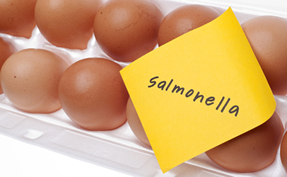
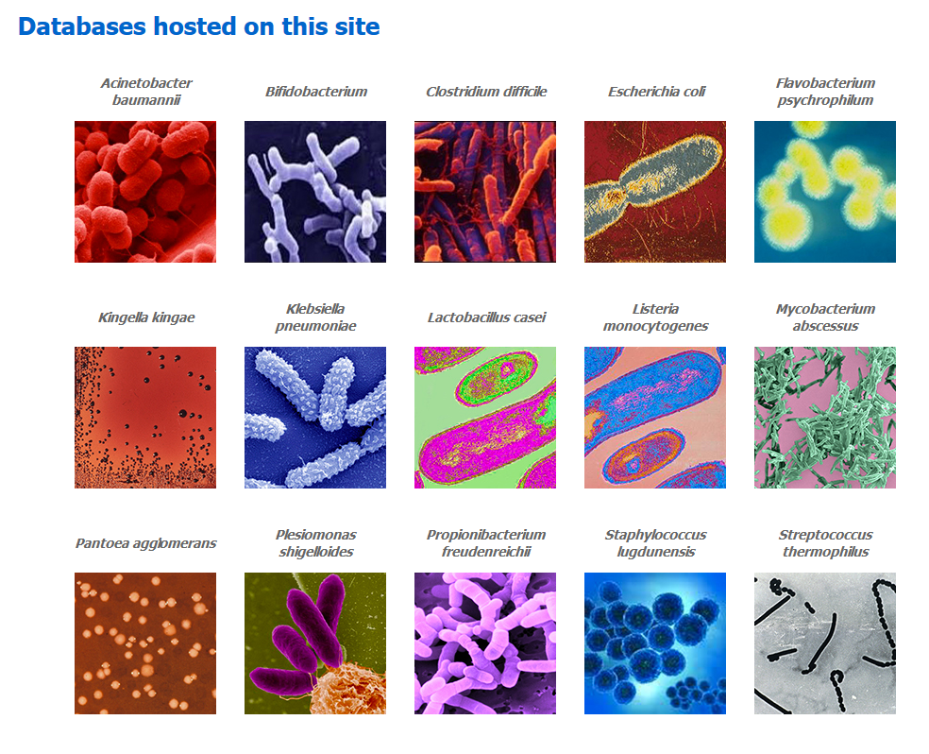
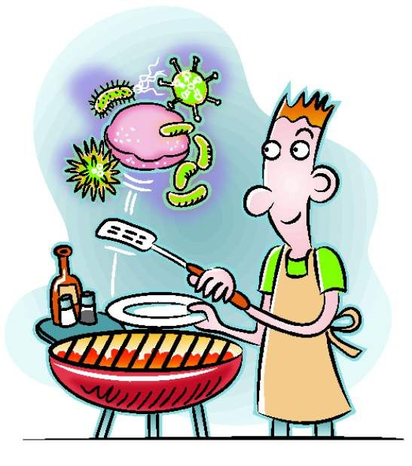
Κυριότερα παθογόνα τροφίμων

Slide 16
Κυριότεροι Παθογόνοι Μικροοργανισμοί και Παράγοντες που προκαλούν τροφικές ασθένειες
Gram αρνητικά Βακτήρια
- Salmonella species
- Campylobacter species
- Escherichia coli (E.coli O157:H7)
- Yersinia enterocolitica
- Shigella species
- Vibrio species
Gram θετικά Βακτήρια
- Listeria monocytogenes
- Staphylococcus aureus
- Clostridium botulinum
- Clostridium perfringens
- Bacillus cereus
Μυκοτοξίνες από τοξιγενείς μύκητες (Aspergillus, Penicilium, Fusarium)
Τροφογενείς ιοί
Prions
Πρωτόζωα-παράσιτα

Slide 17
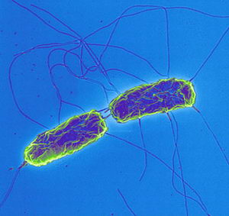
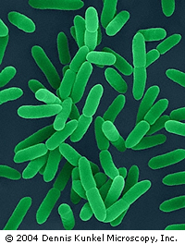
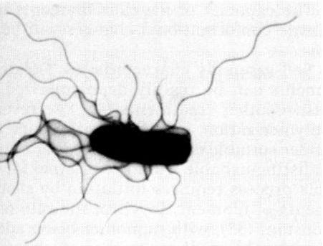
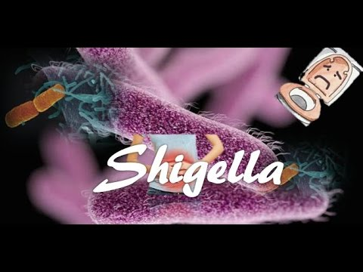
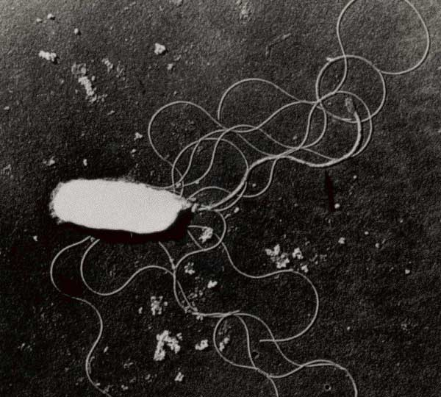
Προαιρετικά αναερόβια gram αρνητικά ραβδόμορφα βακτήρια
(facultative anaerobic gram negative rods)
Yersinia spp
Salmonella spp
Escherichia coli
Vibrio
parahaemolyticus

Slide 18
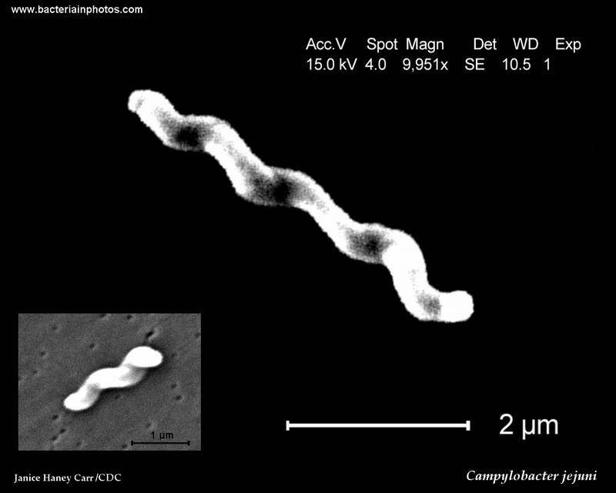
Gram αρνητικό ελικοειδές μικροαερόφιλο: Campylobacter
Campylobacter jejuni: το πιο κοινό αίτιο τροφικής δηλητηρίασης στις ΗΠΑ

Slide 19
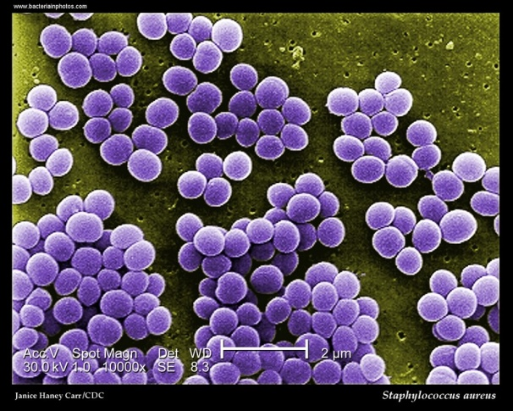
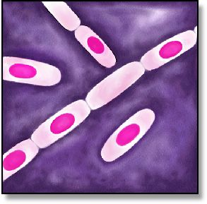
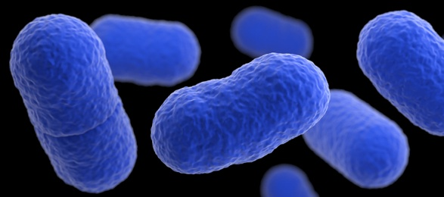
gram θετικά παθογόνα βακτήρια
Staphylococcus
Streptococcus
Enterococcus
gram θετικοί κόκκοι
gram θετικά που σχηματίζουν ενδοσπόρια
Bacillus
Clostridium
gram θετικά ραβδία που δεν σχηματίζουν ενδοσπόρια
Listeria
Corynebacterium

Slide 20
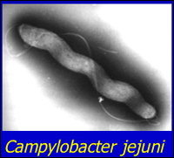
Αλλα gram αρνητικά που μπορεί να έχουν λοιμώδη δράση:
  Αερόβια/μικροαερόφιλα κινητά ελικοειδή
    Campylobacter
    Helicobacter
    Spirillum
  Αναερόβια
      Bacteroides
      Fusobacterium
      Prevotella
  Ρικέτσιες και Χλαμύδια (ενδοκυτταρικά παράσιτα)
      Ricketsia
      Coxiella
      Chlamydia
Σπειροχαίτες
    Treponema
    Borrelia
    Leptospira
  Αερόβια/μικροαερόφιλα ραβδία και κόκκοι
    Alcaligenes
    Bordetella
    Brucella
    Legionella
    Moraxella
    Neisseria
    Pseudomonas
    Bacteroides

Slide 21
Στοιχεία για τις τροφιμογενείς λοιμώξεις στην ΕΕ το 2015
Καταγράφηκαν 4.362 τροφογενείς επιδημίες (outbreaks) στην ΕΕ το 2015.
Η πιο κοινή αιτία των επιδημιών ήταν η Salmonella που συσχετιζόταν με την κατανάλωση αυγών.
Όμως, ο αριθμός των επιδημιών Salmonella έχει μειωθεί κατά 41% από το 2010.

Slide 22
Περιστατικά λοιμώξεων από παθογόνα στις ΗΠΑ (2016) σε 24029 τροφογενείς λοιμώξεις
Campylobacter (8,547)
Salmonella (8,172)
Shigella (2,913)
Shiga toxin-producing E. coli (1,845)
Cryptosporidium (παράσιτο)(1,816)
Yersinia (302)
Vibrio (252)
Listeria (127)
Cyclospora (παράσιτο) (55)

Slide 23
Τροφογενείς λοιμώξεις στην Ελλάδα το 2015 https://www.efsa.europa.eu/sites/default/files/zoocountryreport15gr.pdf
Αιτιολογικός παράγοντας (μικροοργανισμός) | Είδος τροφίμου | Αριθμός προσβεβλημέ-νων ατόμων
Listeria monocytogenes | άγνωστο | 2 (θάνατοι)
Salmonella Enteritidis | Τυρί (3/8) | 8
Άγνωστος | Νερό (σε ορισμένες περιπτώσεις νερό πηγαδιού) | 213
Αγνωστος | Γεύματα σε εστιατόρια | 30
Hepatitis virus | Καρκινοειδή, μαλάκια, οστρακόδερμα | 3
Norovirus | Νερό μη επεξεργασμένο | 230

Slide 24
Κυριότερα παθογόνα που προκαλούν λοιμώξεις, τοξικώσεις, τοξικολοιμώξεις
Λοιμώξεις: προκαλούνται από τους μικροοργανισμούς που βρίσκονται σε ένα τρόφιμο
  Salmonella, Campylobacter, Yersinia, Vibrio, Listeria monocytogenes
Τοξικολοιμώξεις: προκαλούνται από τους μικροοργανισμούς που παράγουν τοξίνες σε ένα τρόφιμο
  E.coli, Shigella, Bacillus cereus, Clostridium perfrigens
Τοξικώσεις: προκαλούνται από τοξίνη που έχει παραχθεί από κάποιον μικροοργανισμό σε ένα τρόφιμο
  Clostridium botulinum, Staphylococcus aureus

Slide 25
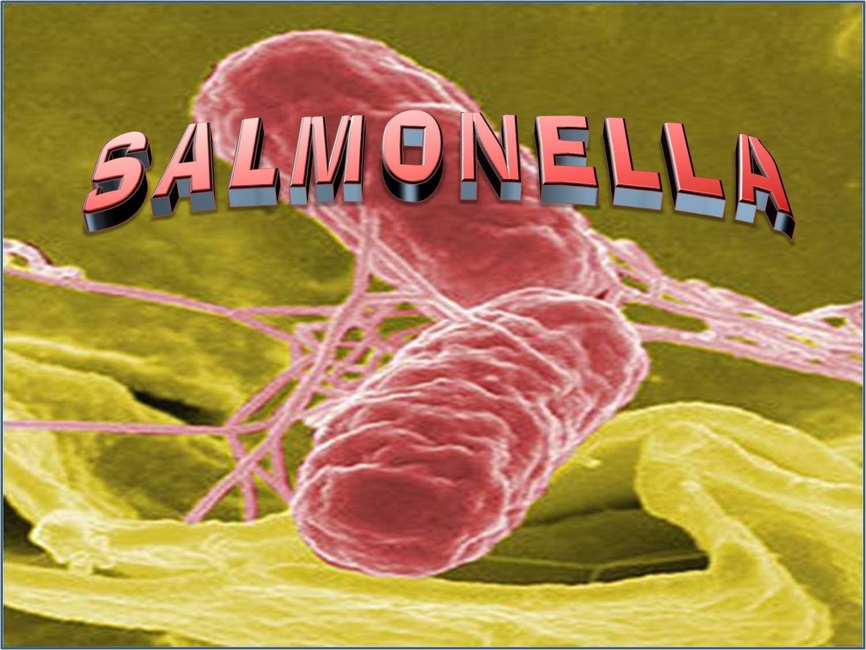
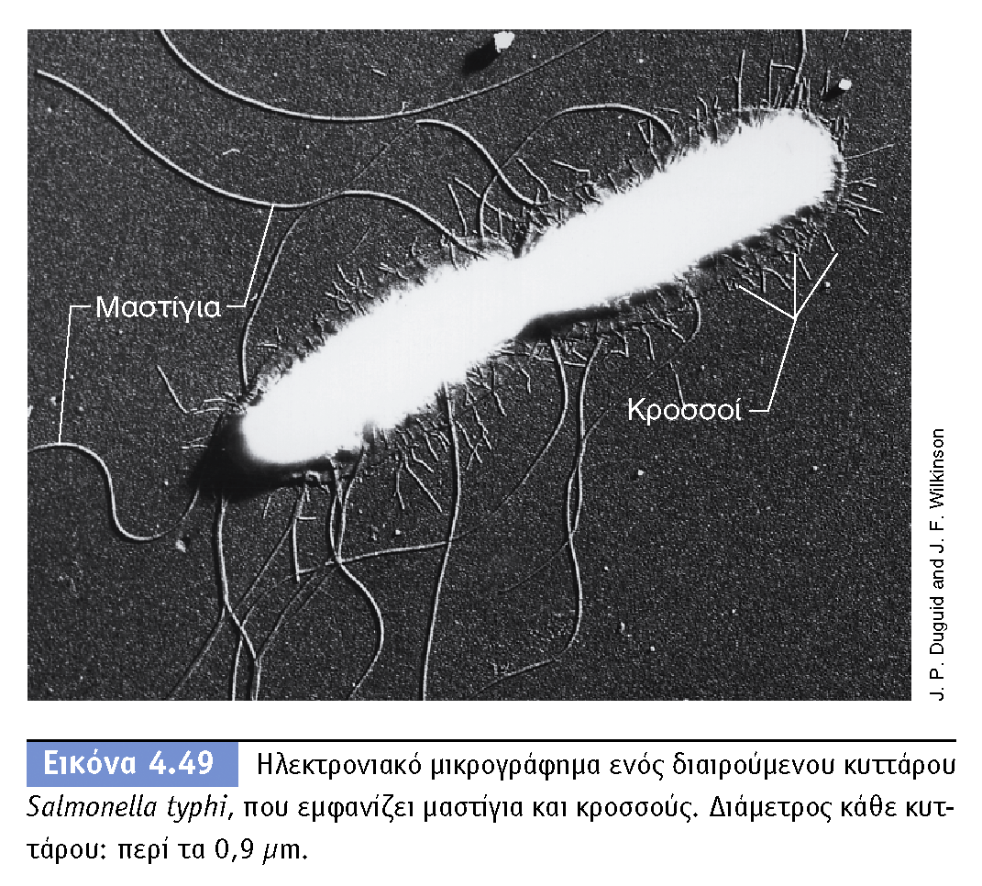
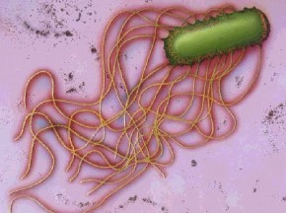
Salmonella
Ανήκουν στην οικογένεια Εnterobacteriaceae
ραβδόμορφα, κινητά,
gram-αρνητικά,
μη σπορογόνα βακτήρια

Slide 26
Ταξινόμηση
Η Salmonella ανήκει στην οικογένεια των Enterobacteriaceae.
Το κυριότερο παθογόνο είδος είναι η Salmonella enterica που διαιρείται σε ορότυπους, όπως η Salmonella enterica serovar Typhimurium (ή αλλοιώς Salmonella Typhimurium) η Salmonella Enteritidis, η Salmonella Typhi, οι οποίοι μπορούν να ταξινομηθούν περαιτέρω με τη βοήθεια των τύπων φάγων.
Αυτοί οι τύποι περιγράφονται μ’ έναν αριθμό π.χ. Salmonella Typhimurium DT 140 ή ένα όνομα (π.χ. Salmonella Λονδίνου ή Salmonella Μαδρίτης) το οποίο απεικονίζει το όνομα της πόλης όπου η Salmonella απομονώθηκε αρχικά.
Ορισμένοι ορότυποι είναι ιδιαίτερα παθογόνοι για τους ανθρώπους

Slide 27
Salmonella:Κύρια αιτία τροφικών δηλητηριάσεων με αυξανόμενα κρούσματα
Συναντάται συχνά στα ζώα, ειδικά στα πουλερικά και στους χοίρους.
Οι περιβαλλοντικές πηγές του μικροοργανισμού περιλαμβάνουν το νερό, το χώμα, τα έντομα, τις επιφάνειες των κουζινών και των μονάδων επεξεργασίας, τα ζωικά περιττώματα, τα ακατέργαστα κρέατα, τα πουλερικά και τα θαλασσινά.

Slide 28
Θερμοκρασία ανάπτυξης Salmonella
Ελάχιστη θερμοκρασία ανάπτυξης 5-7⁰C
Μέγιστη θερμοκρασία ανάπτυξης 45-47⁰C
Ιδανική θερμοκρασία ανάπτυξης 35-37⁰C
Η Salmonella είναι ευαίσθητη στην θερμότητα (θερμοκρασίες άνω των 70 ⁰C) και ανθεκτική στην ψύξη και την κατάψυξη.
Ορισμένα κύτταρα καταστρέφονται στην κατάψυξη, αλλά παραμένει επαρκής αριθμός κυττάρων ικανός για να μολύνει το τρόφιμο μετά το ξεπάγωμα.

Slide 29
Σε τι pH αναπτύσσεται η Salmonella
Ελάχιστη τιμή pH ανάπτυξης 4,2
Μέγιστη τιμή pH ανάπτυξης 9,5
Ιδανική τιμή pH ανάπτυξης 6,5-7,5
Η τιμή της ελάχιστης τιμής pH διαφοροποιείται ανάλογα με το μέσο όξυνσης που χρησιμοποιείται για την μείωση του pH.
Για παράδειγμα, έχει παρατηρηθεί επιβίωση της S. Enteritidis σε μαγιονέζα που περιέχει χυμό λεμονιού (κιτρικό οξύ) στην σύνθεση της, σε σύγκριση με μαγιονέζα που περιέχει ξύδι (οξικό οξύ).

Slide 30
Samonella
Ενεργότητα νερού (α_{w})
Ελάχιστη τιμή α_{w} ανάπτυξης 0,94
Ιδανική τιμή α_{w} ανάπτυξης 0,995
Ανθεκτικότητα σε NaCl:
Τα είδη της Salmonella δεν επιβιώνουν σε υψηλές συγκεντρώσεις άλατος.
αναστέλλεται σε συγκεντρώσεις 3-4% NaCl
Διάλυμα άλμης με συγκέντρωση άλατος πάνω από 9% είναι βακτηριοκτόνο.

Slide 31
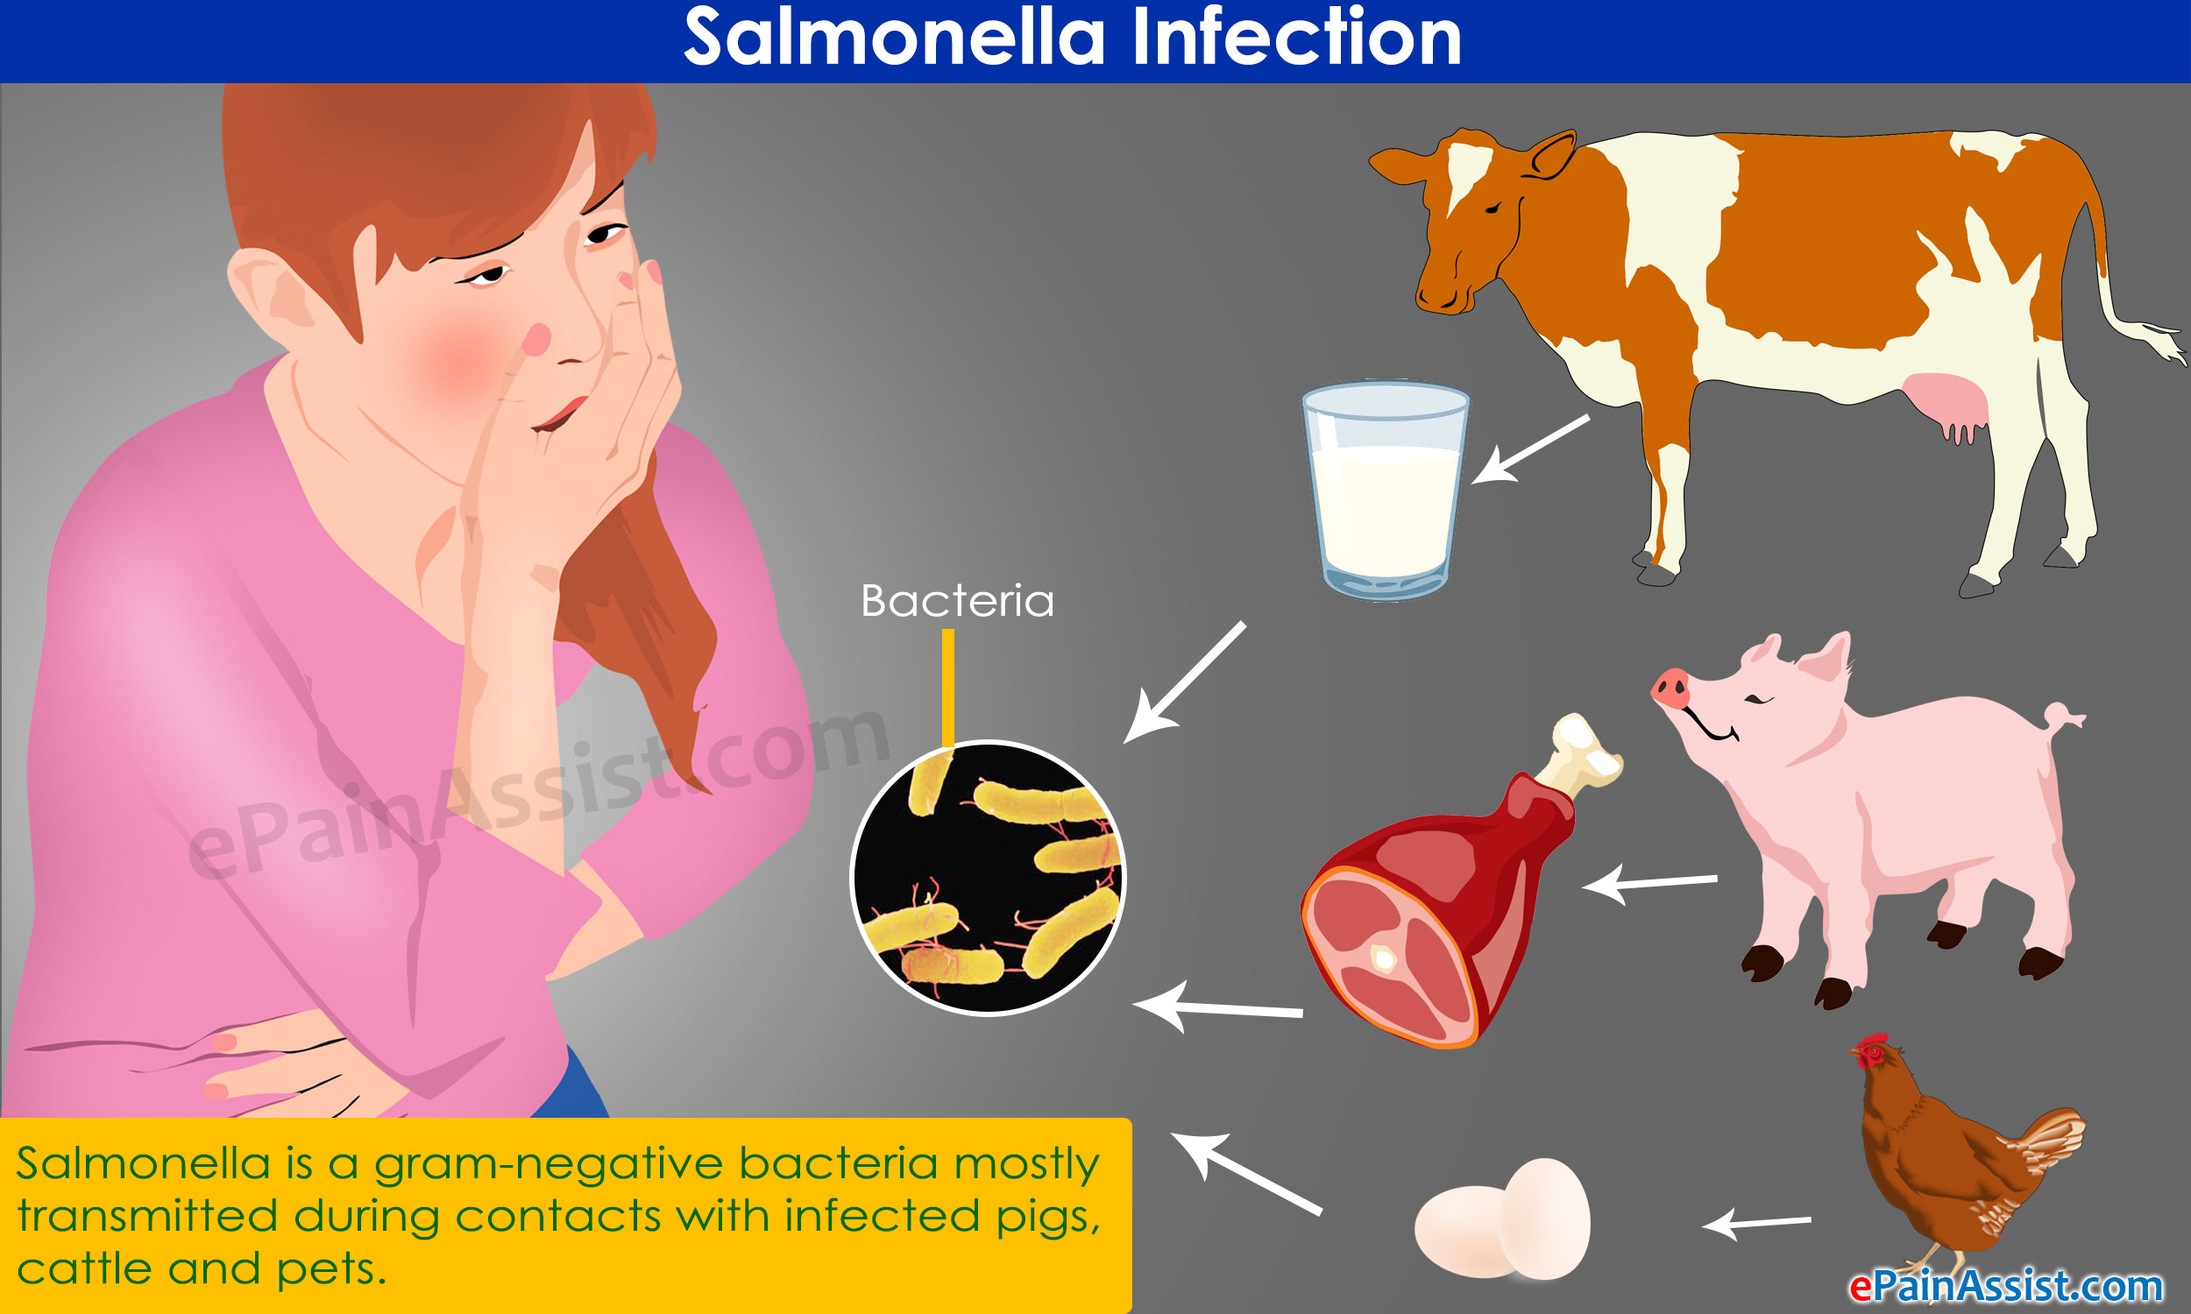

Slide 32
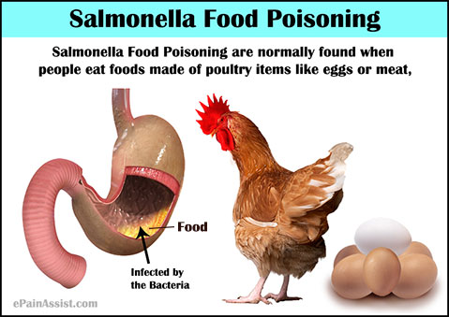
Πηγές Salmonella
Περιβάλλον
Η εμφάνιση της Salmonella παρατηρήθηκε αρχικά στα βοοειδή κι επεκτάθηκε και σε άλλα ζώα μέσω των περιττωμάτων και των λυμάτων.
Τα βακτήρια της Salmonella αποτελούν μέρος του μικροβιώματος του εντέρου καθώς και των κοπράνων ζώων και ανθρώπων.
Τρόφιμα
Ωμά κρέατα, πουλερικά, αυγά, γάλα και γαλακτοκομικά προϊόντα, ψάρια, γαρίδες, βατραχοπόδαρα, ζυμαρικά, μπαχαρικά, καρύδες, σάλτσες, dressing σαλάτας, μίγματα κέικ, επιδόρπια με κρέμα, ξηρή ζελατίνη, φυστικοβούτυρο, κακάο και σοκολάτα, άπλυτα λαχανικά, αποτελούν πηγές Salmonella

Slide 33
Τροφική δηλητηρίαση από Salmonella
Η τροφική δηλητηρίαση από Salmonella προκαλείται από την κατανάλωση ωμών ή ανεπαρκώς μαγειρεμένων τροφών ζωικής προέλευσης, ενώ κι άλλες τροφές έχουν θεωρηθεί υπεύθυνες. Αιτία της ασθένειας είναι η διείσδυση και μετάβαση των μικροοργανισμών της Salmonella από την κοιλότητα του εντέρου στο επιθήλιο του λεπτού εντέρου όπου εμφανίζεται φλεγμονή.
Χρόνος εμφάνισης συμπτωμάτων
Τα συμπτώματα συνήθως εμφανίζονται 12-48 ώρες μετά την κατανάλωση του μολυσμένου τροφίμου.
Μολυσματική δόση: 15-20 κύτταρα (χαμηλή)
Συμπτώματα
Τα συμπτώματα είναι συνήθως ναυτία, κοιλιακοί πόνοι, εμετός, διάρροια, πυρετός, και γενική εξάντληση του οργανισμού.

Slide 34
Ασθένεια και συμπτώματα Salmonella
Πρόσδεση και εισβολή σε επιθηλιακά κύτταρα του εντέρου
Έκκριση διαρροϊκών εντεροτοξινών :
(a) Τυφοειδής (εντερικός) πυρετός:
διάρροια με διαρκή πυρετό, κοιλόπονος, κεφαλόπονος, χρόνος επώασης 7-28 μέρες, αντιμετώπιση με αντιβίωση
(β) Εντεροκολίτιδα : μη αιματώδη διάρροια, κοιλόπονος,
χρόνος επώασης 8-72 h
Ορισμένες φορές προκαλεί χρόνιες καταστάσεις, π.χ. αρθρίτιδα.

Slide 35
Προληπτικά μέτρα για τον έλεγχο της Salmonella
Οι τροφές πρέπει να ψύχονται σε θερμοκρασίες μικρότερες ή ίσες των 4⁰C ή να καταψύχονται σε θερμοκρασίες μικρότερες των -18⁰C.
Οι τροφές πρέπει να διατηρούνται εκτός της επικίνδυνης θερμοκρασιακής ζώνης (4-60⁰C)
Όλα τα πουλερικά και τα προϊόντα τους, τα αυγά, ο κιμάς και τα προϊόντα του και τα ψάρια, πρέπει να μαγειρεύονται επαρκώς.
Η γέμιση πρέπει να μαγειρεύεται ξεχωριστά από τα πουλερικά έτσι ώστε να επιτυγχάνονται οι επιθυμητές θερμοκρασίες
Οι τροφές που περιέχουν ωμά ή ελαφρώς μαγειρεμένα αυγά πρέπει να αποφεύγονται.

Slide 36
Μικροβιολογικός έλεγχος για Salmonella:
“Μηδενική ανοχή”
(απουσία σε 25g τροφίμου)

Slide 37
Κρούσματα Σαλμονέλλωσης
Τα περιστατικά σαλμονέλωσης, η οποία είναι η 2^{η} πιο συχνά αναφερόμενη τροφογενής λοίμωξη στην ΕΕ αυξήθηκαν ελαφρά– από 92.007 το 2014 σε 94.625 το 2015.
Η αύξηση αυτή οφείλεται κυρίως στην βελτίωση των μεθόδων παρακολούθησης και διάγνωσης της λοίμωξης τα τελευταία 2 χρόνια, όπως αναφέρουν οι αρχές Δημόσιας Υγείας.
Σε μακροχρόνιο όμως επίπεδο τα περιστατικά μειώνονται και τα περισσότερα μέλη κράτη ικανοποιούν τους στόχους για μείωση της Salmonella στους πληθυσμούς πουλερικών.
Η Salmonella κυρίως βρίσκεται στο κρέας πουλερικών (ωμό).

Slide 38
Κρούσματα Salmonella στις ΗΠΑ
Η Salmonella προκαλεί περίπου 1.2 εκατομ. λοιμώξεις και 450 θανάτους κάθε χρόνο στις ΗΠΑ.

Slide 39
Salmonella περίληψη
Μέγιστος ρυθμός ανάπτυξης στους 37°C, αναπτύσσεται σε 2-54°C
Αναπτύσσεται σε pH 4.5 to 9.5
Αναστολή σε 3-4% NaCl, ή κάτω από aw 0.94
Μπορεί να επιβιώσει κατά τη συσκευασία MAP
Παράγει οξύ και αέριο από γλυκόζη, δεν ζυμώνει τη λακτόζη ή τη σακχαρόζη
Καταστροφή με παστερίωση, ή με πολύ καλό μαγείρεμα
Πηγές και Αίτια μολύνσεων με Salmonella
Ζωοτροφές με ζωικά υπολείμματα σφαγείων
Υπερεντατική εκτροφή ζώων
Μόνο λίγα κύτταρα (1cfu/gr) μπορεί να αρκούν για την πρόκληση ασθένειας
Είσοδος κυττάρων σε λιπώδη μικκύλια → προστασία και επιβίωση σε λιπαρά τρόφιμα

Slide 40
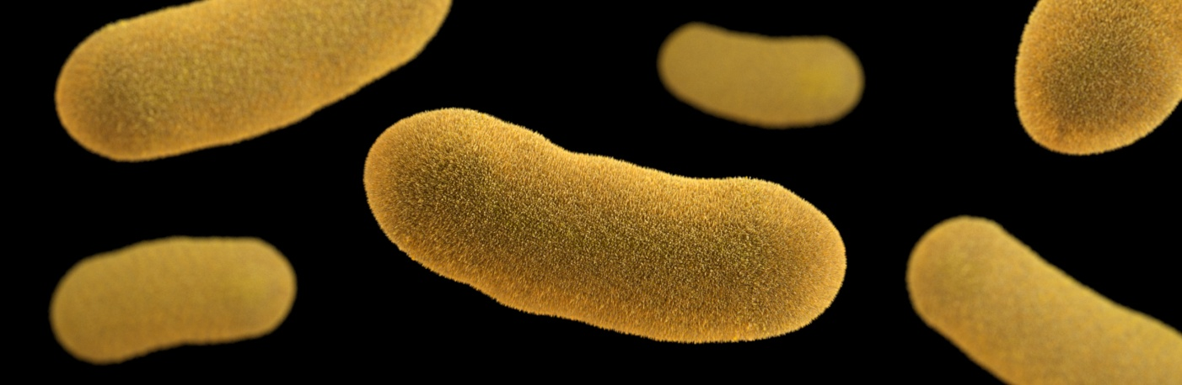
Yersinia enterocolitica
Gram αρνητικά
Προαιρετικά αναερόβια ραβδόμορφα βακτήρια της οικογένειας Εnterobacteriaceae

Slide 41
Yersinia enterocolitica
Προαιρετικά αναερόβια ραβδία της οικογένειας Εnterobacteriacae
Μεταφέρονται μέσω εντόμων στα ζώα, και από εκεί σε ζωικά τρόφιμα
Κύριο αίτιο δηλητηρίασης: Ωμά ζωικά προϊόντα
Επικολλάται στο επιθήλιο του εντέρου και μπορεί να εισβάλει σε αυτό
Φυσιολογία
Αναπτύσσονται σε μεγάλο εύρος θερμοκρασιών (-1ºC ως +40 ºC) με optimum στους 29 ºC
Ασυνήθιστα ψυχρότροφο (ανάπτυξη σε 4°C, αντέχει στην κατάψυξη)
Ευρύ pH ανάπτυξης (4-10), οξυάντοχο (παραγωγή αμμωνίας και αλκαλικών ουσιών από την υδρόλυση της ουρίας)
Καταστρέφεται με παστερίωση (72 °C x 18 sec) ακτινοβόληση, και με νιτρώδη άλατα
Αντέχει 5% NaC
Είναι κινητά σε θερμοκρασία <30 ºC και μη κινητά στους 37 ºC

Slide 42
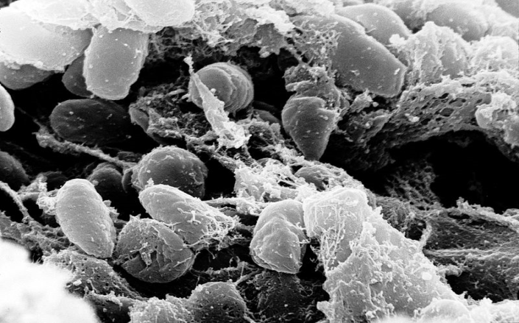
Εμφάνιση της Yersinia enterocolitica σε τρόφιμα
Χαρακτηριστικά ασθένειας: αυτοπεριοριζόμενη διάρροια (γαστρεντερίτιδα), πυρετός, κοιλόπονος, κυρίως σε μικρά παιδιά.
Μολυσματική δόση: >10000 cfu/gr
Αν περάσει στην κυκλοφορία του αίματος (βακτηραιμία) η θνησιμότητα είναι 30-60%
Ϊσως προκαλέσει αυτοάνοσες ασθένεις (αρθρίτιδα, υπο/υπερθυρεοειδισμό)
Το CDC των ΗΠΑ εκτιμά ότι κάθε χρόνο η Y. enterocolitica προκαλεί σχεδόν 117.000 λοιμώξεις , 640 εισαγωγές σε νοσοκομεία, και 35 θανάτους στις ΗΠΑ.

Slide 43
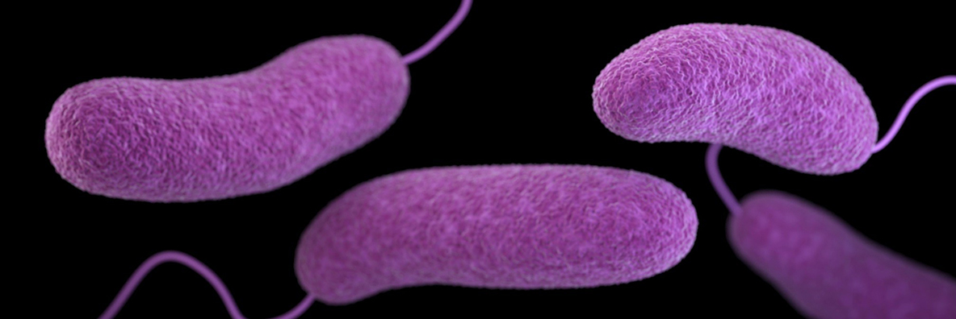
Vibrio parahaemolyticus
gram-αρνητικό,
δυνητικά αναερόβιο βακτήριο,
υπεύθυνο για την πρόκληση γαστρεντερίτιδας που σχετίζεται, με κατανάλωση ωμών ή ανεπαρκώς μαγειρεμένων ιχθυηρών, οστρακοειδών και άλλων επιμολυσμένων τροφίμων.

Slide 44
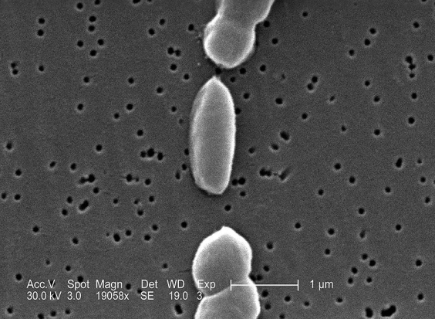
Vibrio
(V. parahaemolyticus,
V. cholerae)
Μέρος της μικροχλωρίδας υδάτων
Βρίσκεται στο 50% των αλιευμάτων
Υψηλοί πληθυσμοί το καλοκαίρι (ευαίσθητο στο κρύο)
Θανάτωση με θέρμανση στους 60°C για λίγα λεπτά
Ευαίσθητα σε ακτινοβολία, υδροστατικές πιέσεις, καρυκεύματα και συντηρητικά

Slide 45
V. parahaemolyticus
Ιδανική θερμοκρασία 37ºC (εύρος 5-43 ºC)
Ιδανικό pH ελαφρά αλκαλικό (7,5-8,5)
Το V. parahaemolyticus μπορεί να αναπτύσσεται σε συγκεντρώσεις άλατος της τάξεως 1-8%, και η μεγαλύτερη ανάπτυξη παρατηρείται στο φάσμα συγκεντρώσεων της τάξεως 2-4%.
Δεν αναπτύσσεται σε υποστρώματα που δεν περιέχουν αλάτι και δεν επιβιώνει στο απεσταγμένο νερό.

Slide 46
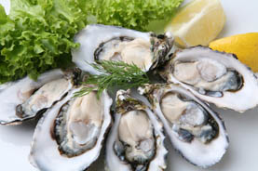
V. parahaemolyticus: προκαλεί γαστρεντερίτιδα
Η τροφική δηλητηρίαση, προκαλούμενη από V. parahaemolyticus, οφείλεται κυρίως στην κατανάλωση ωμών ή ανεπαρκώς μαγειρεμένων οστρακοειδών (π.χ. μύδια).
Συμπτώματα: διάρροια, κοιλιακές κράμπες, εμετός, πυρετός (υποχωρούν σε 3-5 μέρες)
Χρόνος επώασης : ~ 24 ώρες;
>10⁵ cfu/gr απαιτούνται για ασθένεια
Πρόληψη: Ψύξη και καλό μαγείρεμα αλιευμάτων, χλωρίωση νερού.

Slide 47
V. cholerae
προκαλεί χολέρα, (κίνδυνος επιδημίας) μέσω της τοξίνης της χολέρας (CT)
Συμπτώματα: εκρηκτική υδατώδη διάρροια με βλέννα και εμφάνιση «κόκκων ρυζιού» στα κόπρανα, κοιλιακός πόνος, εμετός
Χρόνος επώασης: αρκετές ώρες έως ημέρες (ανάλογα με τον αρχικό πληθυσμό)

Slide 48
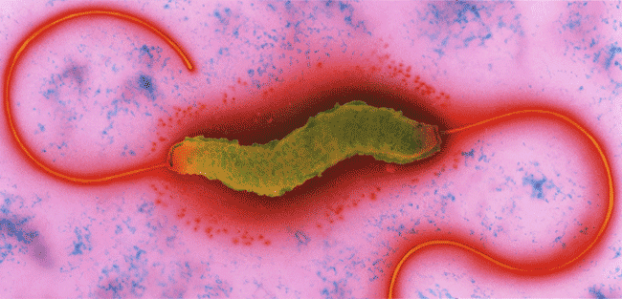
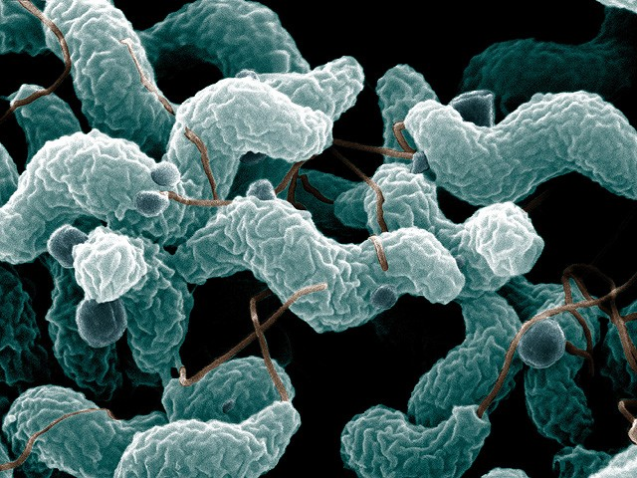
Campylobacter
ένα gram-αρνητικό, λεπτό, καμπύλο και ευκίνητο ραβδίο.
Θεωρείται σημαντικό εντερικό παθογόνο.

Slide 49
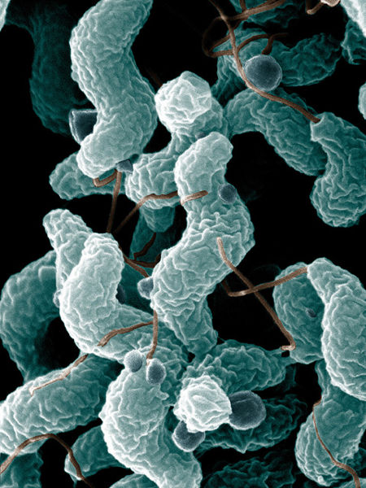
Campylobacter jejuni, Campylobacter coli
Gram αρνητικά
Κινητά
Καμπυλωτά ραβδιά της οικογένειας Campylobacteriacae
Παράγουν εντεροτοξίνες παρόμοιες με αυτές τις χολέρας
Φυσιολογία:
Μικροαερόφιλοι μ/οι (5% O₂ και 10% CO₂)
Βέλτιστη ανάπτυξη σε 42°C, επιβίωση καλύτερα σε 4°C παρά 25°C
Αναπτύσσονται σε χολικά άλατα στους 37°C
Ευαίσθητα σε περιβαλλοντικές συνθήκες
Δεν αναπτύσσονται κάτω από 30°C,
Ευαίσθητα σε ξήρανση, πολύ οξυγόνο, χαμηλό pH, ακτινοβολία, κατάψυξη και θέρμανση (καταστροφή με παστερίωση)

Slide 50
Campylobacter jejuni
Η διάδοση του Campylobacter jejuni στο περιβάλλον και ιδιαίτερα στα επιφανειακά ύδατα, οφείλεται στα περιττώματα των ζώων.
Ο μικροοργανισμός επιβιώνει σε θερμοκρασίες μικρότερες του 15ºC ιδιαίτερα στο νερό, το θαλάσσιο νερό και το νερό των λυμάτων.

Slide 51
Παρουσία Campylobacter σε τρόφιμα
Το Campylobacter jejuni εμφανίζεται στα ωμά πουλερικά και το κρέας, στα ωμά ή ανεπαρκώς μαγειρεμένα ιχθυηρά και οστρακοειδή, στο απαστερίωτο γάλα και στο μη χλωριωμένο νερό.
Τα σφάγια των ζώων με κόκκινο κρέας, μπορεί να μολυνθούν κατά τη διάρκεια της σφαγής από τα περιττώματα του εντερικού σωλήνα, τα οποία περιέχουν τον μικροοργανισμό.
Το Campylobacter jejuni είναι ευαίσθητο σε συνθήκες ξηρασίας, και η ψύξη των σφαγίων με χρήση αέρα επιφέρει επιφανειακή ξήρανση, που έχει ως αποτέλεσμα την μείωση των Campylobacter jejuni που υπάρχουν στην επιφάνεια τους.
Τα εντόσθια αποτελούν πιθανή πηγή επιμόλυνσης διότι δεν υπόκεινται στην ίδια διαδικασία ψύξης όπως το σφάγιο.

Slide 52
Campylobacter: βασική πηγή επιμόλυνσης πουλερικών
Τα πουλερικά θεωρούνται η μεγαλύτερη πηγή επιμόλυνσης από Campylobacter και αποτελέσματα ερευνών έχουν δείξει πως το 50% των κοτόπουλων περιέχουν τα παθογόνα είδη Campylobacter jejuni και Campylobacter coli.
Μικρή δόση του μικροοργανισμού, τάξεως μικρότερης των 500 κύτταρων, είναι ικανή να προκαλέσει ασθένεια στον άνθρωπο, π.χ. μια σταγόνα υγρού από ωμό κοτόπουλο.

Slide 53
Κρούσματα καμπυλοβακτηρίωσης στην ΕΕ (2015)
Το 2015, καταγράφηκαν 229.213 περιστατικά καμπυλοβακτηρίωσης.
Αυτή η λοίμωξη παραμένει η πιο συχνή τροφογενής λοίμωξη που καταγράφεται στην ΕΕ με αυξανόμενη τάση από το 2008.
Το Campylobacter βρίσκεται πιο συχνά στα κοτόπουλα και στα γεύματα που περιέχουν κοτόπουλο.
Το Campylobacter jejuni εμπλέκεται σπάνια σε ξεσπάσματα μαζικής τροφικής δηλητηρίασης, διότι δεν πολλαπλασιάζεται σε θερμοκρασία δωματίου.

Slide 54
Campylobacter jejuni, Campylobacter coli
Πηγές:
άγρια ζώα και κόπρανα/ούρα αυτών,
πουλερικά, ωμό γάλα,
νερό (viable but not culturable in water)
Μολυσματική δόση: <1000cfu/gr
Συμπτώματα: υδατώδης διάρροια, πυρετός, φλεγμονή στο έντερο (ή αιματώδη κόπρανα)
Αυτοπεριοριζόμενη ασθένεια , δεν απαιτούνται φάρμακα.

Slide 55
Προληπτικά μέτρα για τον έλεγχο του Campylobacter jejuni
Ο μικροοργανισμός είναι ευαίσθητος στην θερμότητα και καταστρέφεται σε θερμοκρασίες παστερίωσης
Τα ωμά πουλερικά πρέπει να ψύχονται ή να καταψύχονται αμέσως μετά την αγορά τους
Τα πουλερικά και τα κρέατα πρέπει να μαγειρεύονται πολύ καλά
Εσωτερικές θερμοκρασίες μαγειρέματος:
- ολόκληρο κοτόπουλο και τεμάχια: 82-85ºC
- τεμάχια γαλοπούλας: 77ºC
- μπριζόλες μόσχου και ψητά: 63 ºC (ελαφρώς ως μέτρια ψημένα)
71ºC (μέτρια ψημένα)
75ºC (καλοψημένα)
- κιμάς και μπιφτέκια: 68-71ºC για τουλάχιστον 15 sec
Τα μαγειρεμένα χάμπουργκερ κλπ κρέατα, να μην διατηρούνται για περισσότερες από 3-4 ώρες σε θερμοκρασίες 4-60 ºC

Slide 56
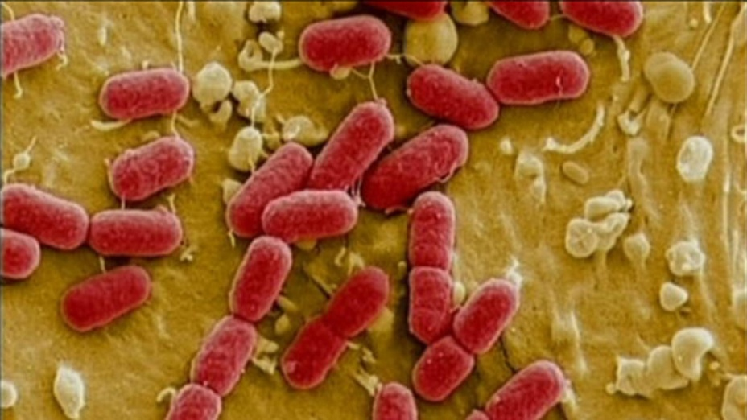
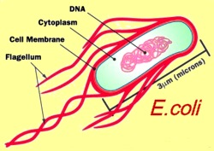
Escherichia coli
Το κολοβακτηρίδιο (Escherichia coli) είναι ένα Gram (-) ραβδόμορφο βακτήριο που ανήκει στην οικογένεια των Εντεροβακτηριοειδών.
Προκαλεί λοιμώξεις και τοξικολοιμώξεις

Slide 57
Escherichia coli
Η Escherichia coli αποτελεί είδος περιττωματικών κολοβακτηρίων τα οποία, παρουσία αλάτων του χολικού οξέος αναπτύσσονται και παράγουν οξύ και αέριο από λακτόζη, μέσα σε 48 ώρες, στους 44-45,5⁰C.
Λόγω της επικράτησης τους στον εντερικό σωλήνα των ανθρώπων και ζώων, η παρουσία τους στα επεξεργασμένα τρόφιμα θεωρείται ως ένδειξη άμεσης ή έμμεσης περιττωματικής προέλευσης.
Η γενικότερη συμπεριφορά της E. coli στα τρόφιμα είναι παρόμοια με αυτή των εντεροβακτηρίων.

Slide 58
Escherichia coli
Τα περισσότερα είδη του βακτηρίου Escherichia coli είναι αβλαβή ή και επωφελή για τον οργανισμό.
Πολλά από αυτά βρίσκονται στο στομάχι των θερμόαιμων ζώων, όπως και των ανθρώπων, συμπληρώνοντας τη φυσιολογική χλωρίδα του εντέρου.

Slide 59
Escherichia coli
ΓΕΝΙΚΑ ΧΑΡΑΚΤΗΡΙΣΤΙΚΑ
Μορφολογικά στοιχεία: Βακτήρια σχήματος ράβδου
Κατά Gram χρώση: Αρνητικά
Μεταβολισμός: Zυμωτικός και οξειδωτικός
Σποριογονία: Δεν παράγουν σπόρια
Δυναμικό οξειδοαναγωγής: Αερόβια και προαιρετικά αναερόβια
Ενεργότητα νερού: Δεν αναπτύσσεται σε τιμές a_{w}< 0,95
Προιόντα μεταβολισμού: Ζυμώνουν την λακτόζη προς αέριο και οξύ στους 44,5^{ο}C
Θερμοκρασία: Αναπτύσσονται σε θερμοκρασιακό εύρος μεταξύ 7-46^{ο}C με την άριστη τιμή επώασης τους 30-42^{ο}C.
pH: Η άριστη περιοχή είναι 7.0-7.2.Είναι ανθεκτικά σε χαμηλές τιμές pH (<4.3) (οξυάντοχη)
Notes:
Γενικά ως «Λειτουργικό» τρόφιμο ορίζεται κάθε τρόφιμο που συμβάλει θετικά στην φυσική ή πνευματική κατάσταση του ανθρώπου πέρα από τη συμμετοχή του στις διατροφικές ανάγκες του.
Κάτω υπό τον όρο αυτό περιλαμβάνονται, μεταξύ άλλων, οι όροι «Functional foods», «Nutraceuticals», «Novel Foods», «Pharmafood», «Foodaceutical», «Vitafood» κ.α.
Η παρουσία τόσων πολλών όρων δεν είναι τυχαία. Αντίθετα, αντικατοπτρίζει τις ποικίλες τάσεις της αγοράς, της τεχνολογίας, αλλά και την απουσία κάποιου γενικού κανονιστικού πλαισίου νομοθετικού ή άλλου.

Slide 60
Escherichia coli
ΑΝΘΕΚΤΙΚΟΤΗΤΑ
Θέρμανση: Εύκολα καταστρέφονται κατά την παστερίωση.
pH: Θανατώνονται σε τιμές < 4.0-4.2
NaCl: Είναι ανθεκτικά σε υψηλές συγκεντρώσεις άλατος (7-10%)
Ευαίσθητη στην ακτινοβολία (εγκεκριμένη μέθοδος για επεξεργασία ωμού κρέατος στις ΗΠΑ)
Notes:
Γενικά ως «Λειτουργικό» τρόφιμο ορίζεται κάθε τρόφιμο που συμβάλει θετικά στην φυσική ή πνευματική κατάσταση του ανθρώπου πέρα από τη συμμετοχή του στις διατροφικές ανάγκες του.
Κάτω υπό τον όρο αυτό περιλαμβάνονται, μεταξύ άλλων, οι όροι «Functional foods», «Nutraceuticals», «Novel Foods», «Pharmafood», «Foodaceutical», «Vitafood» κ.α.
Η παρουσία τόσων πολλών όρων δεν είναι τυχαία. Αντίθετα, αντικατοπτρίζει τις ποικίλες τάσεις της αγοράς, της τεχνολογίας, αλλά και την απουσία κάποιου γενικού κανονιστικού πλαισίου νομοθετικού ή άλλου.

Slide 61
Παθογόνα είδη της Escherichia coli
Μια μικρή ομάδα των ειδών της Escherichia coli είναι άμεσα συνδεδεμένη με παθογένεια προκαλώντας ασθένεια στον άνθρωπο με διαφορετικούς μηχανισμούς.
Τα παθογόνα είδη της Escherichia coli κατατάσσονται σε έξι κατηγορίες:
  Εντεροπαθογόνος (enteropathogenic Escherichia coli - EPEC),
  Εντεροτοξινογόνος(enterotoxigenic Escherichia coli - ETEC),
  Εντεροδιεισδυτική (enteroinvasive Escherichia coli - EIEC)
  Εντεροπροσκολλητικά (Diffuse- adhering E. coli – DAEC)
  Εντεροσυσσωρευόμενη (enteroaggregative Escherichia coli - EAEC).
  Εντεροαιμμοραγική (enterohemorrhagic Escherichia coli - EHEC),

Slide 62
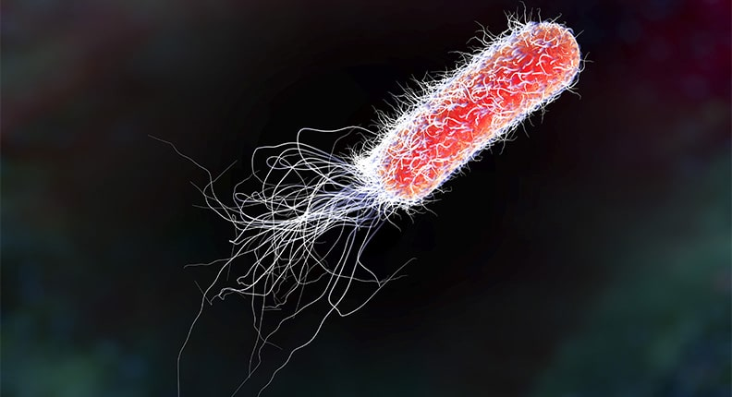
Escherichia coli: μολυσματικοί τύποι
Enteropathogenic E. coli - EPEC
Enterotoxigenic E. coli - ETEC
Enteroinvasive E. coli - EIEC
Diffuse- adhering E. coli - DAEC
Enteroaggregative E. coli - ETEC
Enterohemorrhagic E. coli - EHEC
Notes:
Γενικά ως «Λειτουργικό» τρόφιμο ορίζεται κάθε τρόφιμο που συμβάλει θετικά στην φυσική ή πνευματική κατάσταση του ανθρώπου πέρα από τη συμμετοχή του στις διατροφικές ανάγκες του.
Κάτω υπό τον όρο αυτό περιλαμβάνονται, μεταξύ άλλων, οι όροι «Functional foods», «Nutraceuticals», «Novel Foods», «Pharmafood», «Foodaceutical», «Vitafood» κ.α.
Η παρουσία τόσων πολλών όρων δεν είναι τυχαία. Αντίθετα, αντικατοπτρίζει τις ποικίλες τάσεις της αγοράς, της τεχνολογίας, αλλά και την απουσία κάποιου γενικού κανονιστικού πλαισίου νομοθετικού ή άλλου.

Slide 63
Escherichia coli
ΠΑΘΟΓΕΝΕΙΑ ΑΝΑΛΟΓΑ ΜΕ ΤΟ ΕΙΔΟΣ
ΕΝΤΕΡΟΠΑΘΟΓΟΝΟΣ Τα στελέχη EPEC προκαλούν γαστρεντερίτιδα και έχουν ενοχοποιηθεί για χιλιάδες κρούσματα παιδικής διάρροιας σε χώρες με πολύ κακές συνθήκες υγιεινής. Συχνά αναφέρεται ως «διαρροϊκή E. coli» (diarrheagenic E. coli).
Enteropathogenic E. coli - EPEC
Enterotoxigenic E. coli - ETEC
ΕΝΤΕΡΟΤΟΞΙΝΟΓΟΝΟΣ Τα στελέχη της ομάδας του εντεροτοξιγόνου E. coli (enterotoxigenic E. coli –ETEC) προκαλούν τη λεγόμενη διάρροια των ταξιδιωτών (traveler’s diarrhea). Όπως υποδεικνύει και το όνομα της ομάδας αυτής το παθογόνο αίτιο της διάρροιας είναι τοξίνη ή τοξίνες.
Notes:
Γενικά ως «Λειτουργικό» τρόφιμο ορίζεται κάθε τρόφιμο που συμβάλει θετικά στην φυσική ή πνευματική κατάσταση του ανθρώπου πέρα από τη συμμετοχή του στις διατροφικές ανάγκες του.
Κάτω υπό τον όρο αυτό περιλαμβάνονται, μεταξύ άλλων, οι όροι «Functional foods», «Nutraceuticals», «Novel Foods», «Pharmafood», «Foodaceutical», «Vitafood» κ.α.
Η παρουσία τόσων πολλών όρων δεν είναι τυχαία. Αντίθετα, αντικατοπτρίζει τις ποικίλες τάσεις της αγοράς, της τεχνολογίας, αλλά και την απουσία κάποιου γενικού κανονιστικού πλαισίου νομοθετικού ή άλλου.

Slide 64
Escherichia coli
ΠΑΘΟΓΕΝΕΙΑ ΑΝΑΛΟΓΑ ΜΕ ΤΟ ΕΙΔΟΣ
ΕΝΤΕΡΟΔΙΕΙΣΔΥΤΙΚΗ Τα στελέχη του εντεροεισβάλλοντος E.coli (enteroinvasive E. coli – EIEC) είναι αίτιο πρόκλησης δυσεντερίας (dysentery) παρόμοιας με αυτή της σιγκέλωσης. Τα βακτήρια της ομάδας αυτής ονομάζονται έτσι διότι έχουν την ικανότητα να εισβάλλουν στα (ευκαρυωτικά) κύτταρα του επιθηλιακού ιστού.
Enteroinvasive E. coli - EIEC
Diffuse- adhering E. coli - DAEC
ΕΝΤΕΡΟΔΙΑΧΕΟΜΕΝΗ Προκαλεί διάρροια σε νεαρά άτομα ηλικίας από 1-5 χρονών. Το αίτιο που τα άτομα της ηλικίας αυτής είναι ευπρόσβλητα δεν είναι γνωστό.
Notes:
Γενικά ως «Λειτουργικό» τρόφιμο ορίζεται κάθε τρόφιμο που συμβάλει θετικά στην φυσική ή πνευματική κατάσταση του ανθρώπου πέρα από τη συμμετοχή του στις διατροφικές ανάγκες του.
Κάτω υπό τον όρο αυτό περιλαμβάνονται, μεταξύ άλλων, οι όροι «Functional foods», «Nutraceuticals», «Novel Foods», «Pharmafood», «Foodaceutical», «Vitafood» κ.α.
Η παρουσία τόσων πολλών όρων δεν είναι τυχαία. Αντίθετα, αντικατοπτρίζει τις ποικίλες τάσεις της αγοράς, της τεχνολογίας, αλλά και την απουσία κάποιου γενικού κανονιστικού πλαισίου νομοθετικού ή άλλου.

Slide 65
Escherichia coli
ΠΑΘΟΓΕΝΕΙΑ ΑΝΑΛΟΓΑ ΜΕ ΤΟ ΕΙΔΟΣ
Enteroaggregative E. coli -EAEC
ΕΝΤΕΡΟΣΥΣΣΩΡΕΥΟΜΕΝΗ Έμμονη διάρροια κυρίως σε βρέφη και παιδιά.
ΕΝΤΕΡΟΑΙΜΜΟΡΑΓΙΚΗ Ο ορότυπος Ο157:H7 προκαλεί γαστρεντερίτιδα μέσω τοξινών που παράγει και καλούνται «βεροτοξίνες» (verotoxin – VTI) ή τοξίνες του τύπου «Shiga», διότι μοιάζουν με τις τοξίνες που παράγει το βακτήριο Shigella dysenteriae. Είναι σημαντικό να σημειωθεί ότι ο ορότυπος μπορεί να προκαλέσει νοσηρές καταστάσεις ακόμα και σε πολύ μικρούς αριθμούς 1-15 cfu/g.
Enterohemorrhagic E. coli - EΗEC
Notes:
Γενικά ως «Λειτουργικό» τρόφιμο ορίζεται κάθε τρόφιμο που συμβάλει θετικά στην φυσική ή πνευματική κατάσταση του ανθρώπου πέρα από τη συμμετοχή του στις διατροφικές ανάγκες του.
Κάτω υπό τον όρο αυτό περιλαμβάνονται, μεταξύ άλλων, οι όροι «Functional foods», «Nutraceuticals», «Novel Foods», «Pharmafood», «Foodaceutical», «Vitafood» κ.α.
Η παρουσία τόσων πολλών όρων δεν είναι τυχαία. Αντίθετα, αντικατοπτρίζει τις ποικίλες τάσεις της αγοράς, της τεχνολογίας, αλλά και την απουσία κάποιου γενικού κανονιστικού πλαισίου νομοθετικού ή άλλου.

Slide 66
Τα τρία χαρακτηριστικά της Escherichia coli Ο157:Η7 που την διαχωρίζουν από τα υπόλοιπα είδη είναι:
oι επικίνδυνες επιπτώσεις στην υγεία, δεδομένου ότι η μόλυνση μπορεί να οδηγήσει σε καταστροφή του ήπατος και θάνατο
η ασυνήθιστη ανθεκτικότητα της σε αντίξοες συνθήκες, διότι επιβιώνει σε χαμηλές θερμοκρασίες και όξινο περιβάλλον
η μικρή μολυσματική δόση που απαιτείται για την πρόκληση ασθένειας (10-100 κύτταρα).

Slide 67
κολοβακτηρίδια που παράγουν Shiga-τοξίνη (STEC)
Ο ορότυπος E. coli Ο157:H7 έχει την ικανότητα να παράγει τη Shiga- τοξίνη και ανήκει σε μία ομάδα στελεχών που αναφέρονται ως «κολοβακτηρίδια που παράγουν Shiga-τοξίνη (STEC)»
Εναλλακτικά, χρησιμοποιούνται και οι όροι «κολοβακτηρίδια που παράγουν Vero- τοξίνη (VTEC)» ή «εντεροαιμορραγικά κολοβακτηρίδια (EHEC)».
Σημαντικές ιδιότητες αυτής της ομάδας στελεχών του κολοβακτηριδίου είναι η παραγωγή τοξινών (Stx1, Stx2), καθώς και η μη διάσπαση της σορβιτόλης.
Οι τοξίνες αυτές είναι παρόμοιες με την τοξίνη που παράγει η Shigella dysenteriae.

Slide 68
ορότυποι STEC
Έχουν αναγνωριστεί περίπου 200 διαφορετικοί ορότυποι του STEC, εκ των οποίων περισσότεροι από 100 έχουν συσχετιστεί με την εμφάνιση νόσου στους ανθρώπους.
Από τους ορότυπους αυτούς, ο πιο σημαντικός κλινικά θεωρείται ο O157:H7, αν και εκτιμάται ότι έως και 50% των λοιμώξεων από STEC προκαλούνται από άλλους ορότυπους, όπως είναι οι Ο26, Ο111, Ο103, Ο45, Ο121 και Ο145.
Τον Απρίλιο του 2011 αναγνωρίστηκε στην Γερμανία επιδημία λοίμωξης από E. coli O104:H4, που αποτελεί ορότυπο που δεν είχε απασχολήσει ιδιαίτερα στο παρελθόν.

Slide 69
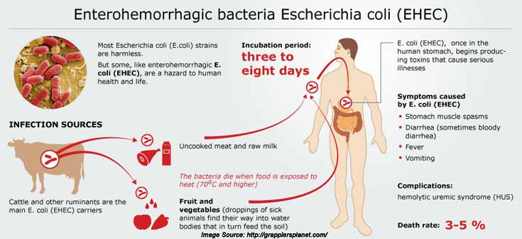

Slide 70
Πηγές παθογόνων Escherichia coli
Περιβάλλον
Οι παθογόνες E. coli αποτελούν μέρος του μικροβιώματος του εντερικού σωλήνα των ανθρώπων και ζώων, και η παρουσία τους συχνά συνδέεται με ύδατα μολυσμένα με περιττώματα ανθρώπων και ζώων, τα οποία και αποτελούν πηγές επιμόλυνσης.
Τρόφιμα
Το ανεπαρκώς μαγειρεμένο ή ακατέργαστο κρέας (π.χ. ακατέργαστο χάμπουργκερ από βόειο κρέας) είναι η πιο συχνή πηγή επιμόλυνσης από E. coli O157:H7.
Επίσης τα φρέσκα λαχανικά, ο απαστερίωτος χυμός φρούτων, το αποξηραμένο σαλάμι, το μαρούλι, το κυνήγι, το τυρόπηγμα και το ωμό γάλα έχουν συσχετιστεί με ξεσπάσματα δηλητηρίασης από E. coli Ο157:H7.
Τα ζωικής προέλευσης τρόφιμα μπορούν να υποστούν, άμεση ή έμμεση περιττωματική επιμόλυνση από E. coli Ο157:H7, είτε κατά τη διάρκεια της σφαγής είτε από την επακόλουθη επεξεργασία του κρέατος.

Slide 71
Τροφική δηλητηρίαση από E. coli Ο157:H7
Χρόνος εμφάνισης συμπτωμάτων
Τα συμπτώματα εμφανίζονται συνήθως μέσα σε ώρες έως και 10 ημέρες μετά την κατανάλωση του μολυσμένου τροφίμου.
Μια μικρή δόση του βακτηρίου είναι αρκετή για να προκαλέσει σοβαρή ασθένεια.
Συμπτώματα
Η ασθένεια εμφανίζεται με κοιλιακούς πόνους και διάρροια, που εξελίσσονται σε αιμορραγική διάρροια.
Περίπου 5–10% των ανθρώπων που έχουν διαγνωστεί με τον αιμορραγικό τύπο Escherichia coli O157:H7 ή VTEC (ή κάποιον άλλο ορότυπο VTEC) παθαίνουν οξεία αιμολυτική αναιμία και νεφρική ανεπάρκεια (αιμολυτικό ουρικό σύνδρομο) το οποίο μπορεί να καταλήξει σε θάνατο.

Slide 72

Shigella
S. sonnei, S. dysenteriae, S. flexneri, S. bodii
Ραβδόμορφα βακτήρια gram (-)
οικ. Enterobacteriacae, παρόμοια με την Escherichia και Salmonella
Προκαλεί λοιμώξεις ή τοξικολοιμώξεις

Slide 73
Shigella
Αναστέλλονται με 4% NaCl, όξινο pH (αν και επιβιώνουν σε pH 2-3 για κάποιες ώρες)
Ευαίσθητα σε θέρμανση και ακτινοβολία
Επιβιώνουν καλύτερα υπό ψύξη/κατάψυξη, παρά σε θερμοκρασία δωματίου

Slide 74
Shigella
Πηγές: σε διάφορα τρόφιμα
Μόλυνση τροφίμων συνήθως μέσω μολυσμένων χεριών ή νερού μολυσμένου με κόπρανα
Συμπτώματα: αιματώδη, βλενώδη κόπρανα (δυσεντερία) με κοιλόπονο και ίσως πυρετό
Χρόνος επώασης: 1-3 μέρες, διάρκεια 1-2 εβδομάδες (αυτοπεριοριζόμενη, αν και δεν αποκλείεται χρήση αντιβιοτικών ή και εισαγωγή σε νοσοκομείο σε οξέα περιστατικά)
Ανιχνεύονται σε κόπρανα εβδομάδες μετά την πάροδο της ασθένειας
Λίγα κύτταρα αρκούν για μόλυνση, δύσκολη η ανίχνευση
Πρόληψη: καλή ατομική υγιεινή, χλωρίωση νερού

Slide 75
Σιγκέλλωση
Παράγουν τοξίνες που προκαλούν γαστρεντερίτιδα (η Shigella dysenteriae παράγει την τοξίνη shiga)
Στις ΗΠΑ υπάρχουν περίπου 500.000 περιστατικά σιγκέλλωσης κάθε χρόνο (3^{η} πιο συχνή αιτία τροφογενούς λοίμωξης)

